Slide 1



Центр компетенций:
«эффективный муниципалитет» (1 образец)

Slide 2
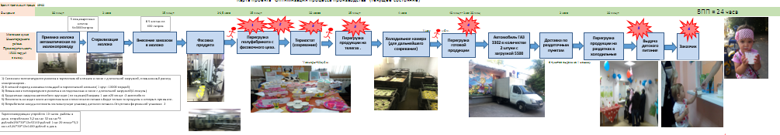
Карточка проекта «Повышение качества продукции путем оптимизации процессов производства и эффективного использования муниципальных площадей»
ЦЕЛЬ: – удовлетворенность граждан качеством и ассортиментом продукции
Было:
Стало:
Нижегородская кухня
15000 порций/день
Автозаводская кухня
7000 порций/день
5 наименований
Сормовская кухня
3000 порций/день
8 наименований
2 наименования
Нижегородская кухня
78% продукции, прошедшая экспертизу на хим. анализ
98% продукции, прошедшая экспертизу на хим. анализ
15000 порций/день
12 наименований
Автозаводская кухня
15000 порций/день
12 наименований
Max 25000 порций на 3 кухнях
Max 30000 порций на 2 кухнях

Slide 3
Центр компетенций:
«Здравоохранение» (4 образца)

Slide 4
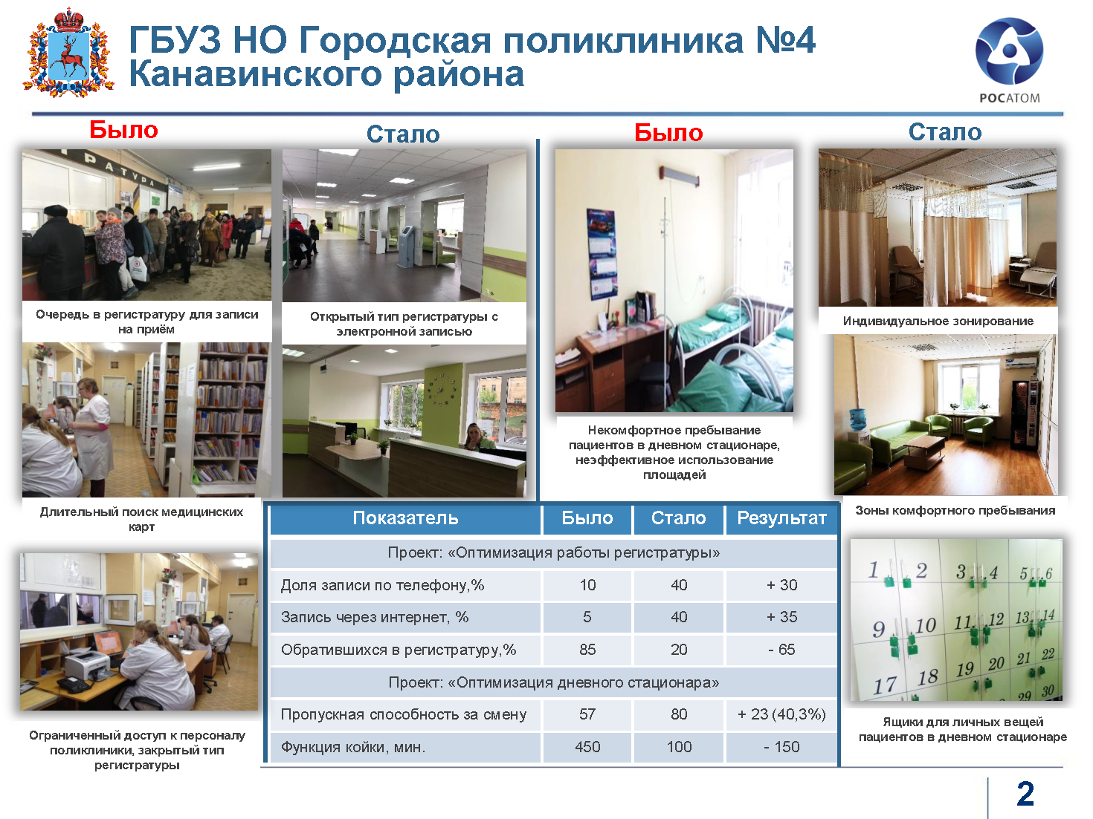

Slide 5
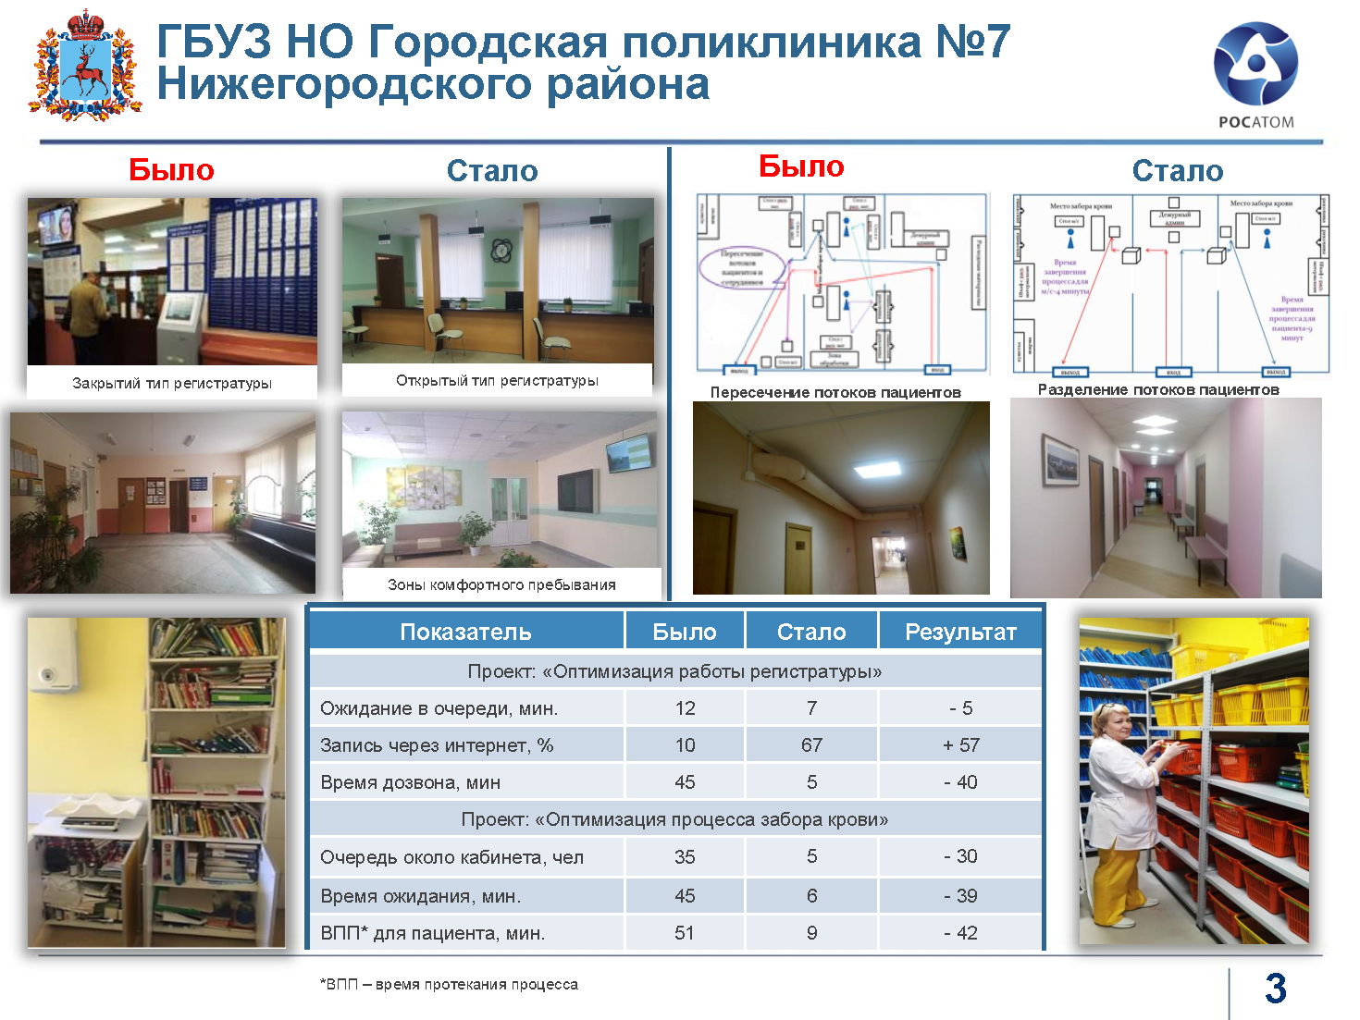

Slide 6
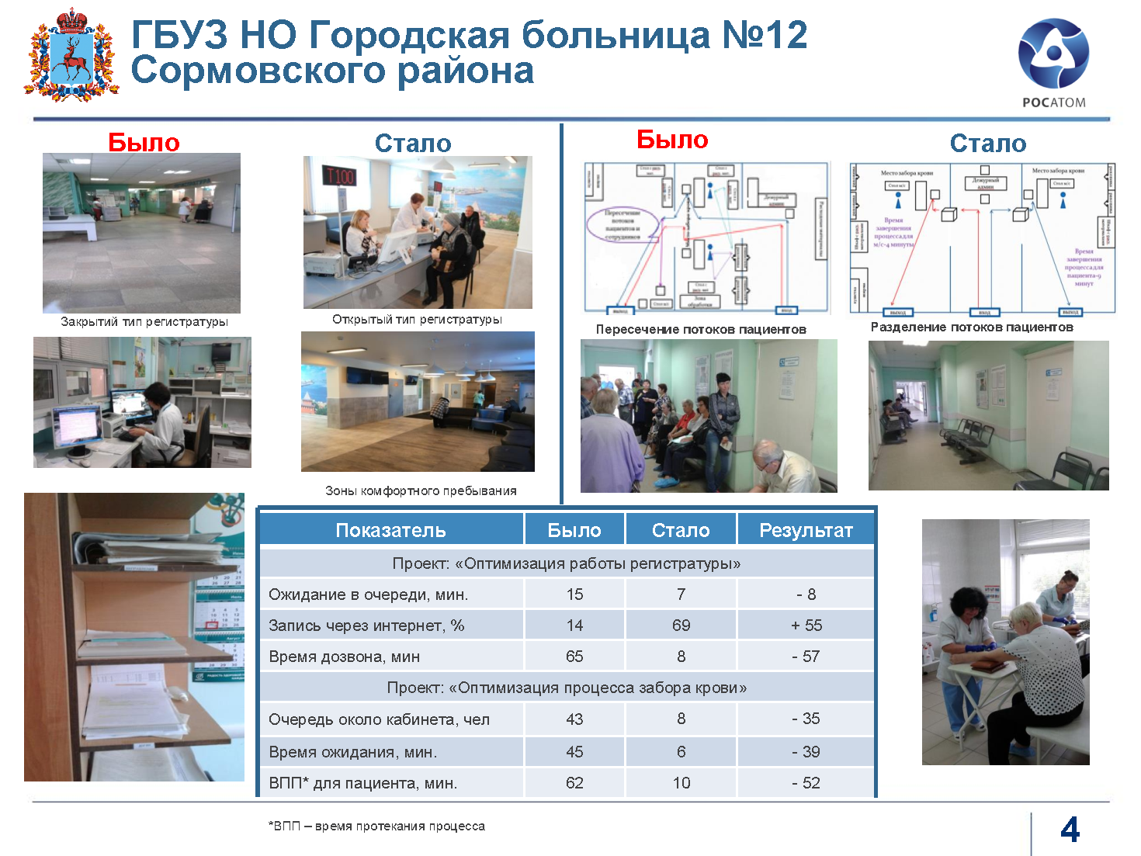

Slide 7
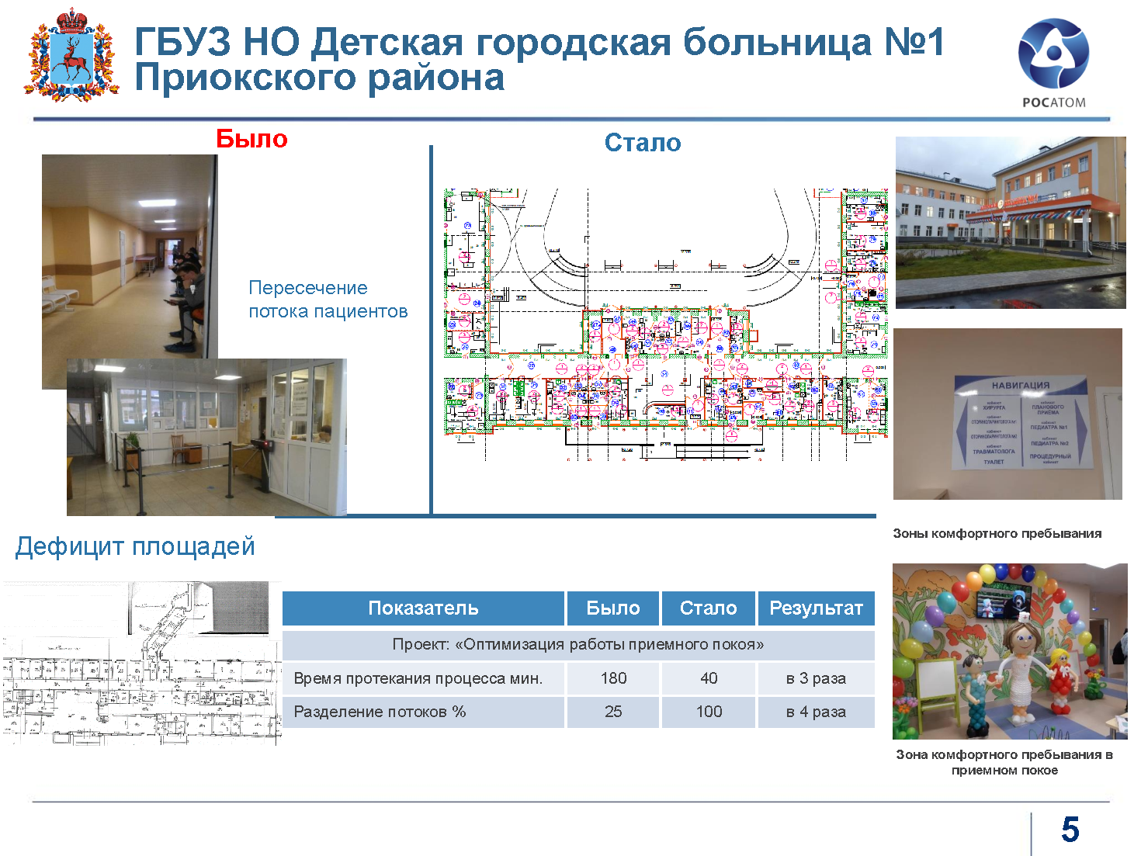

Slide 8
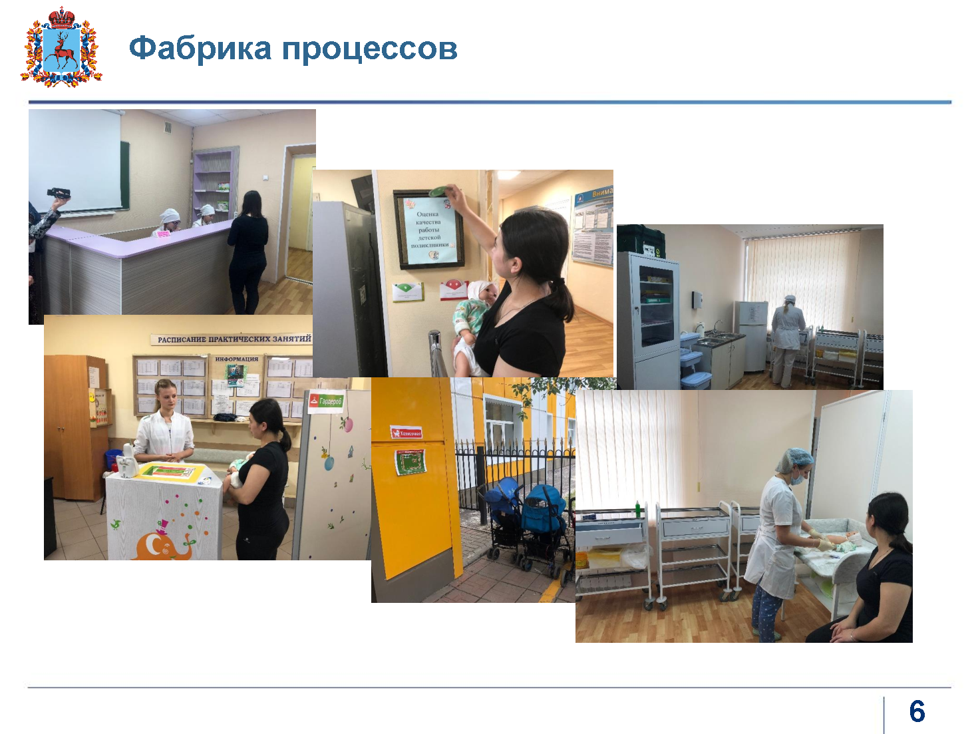

Slide 9
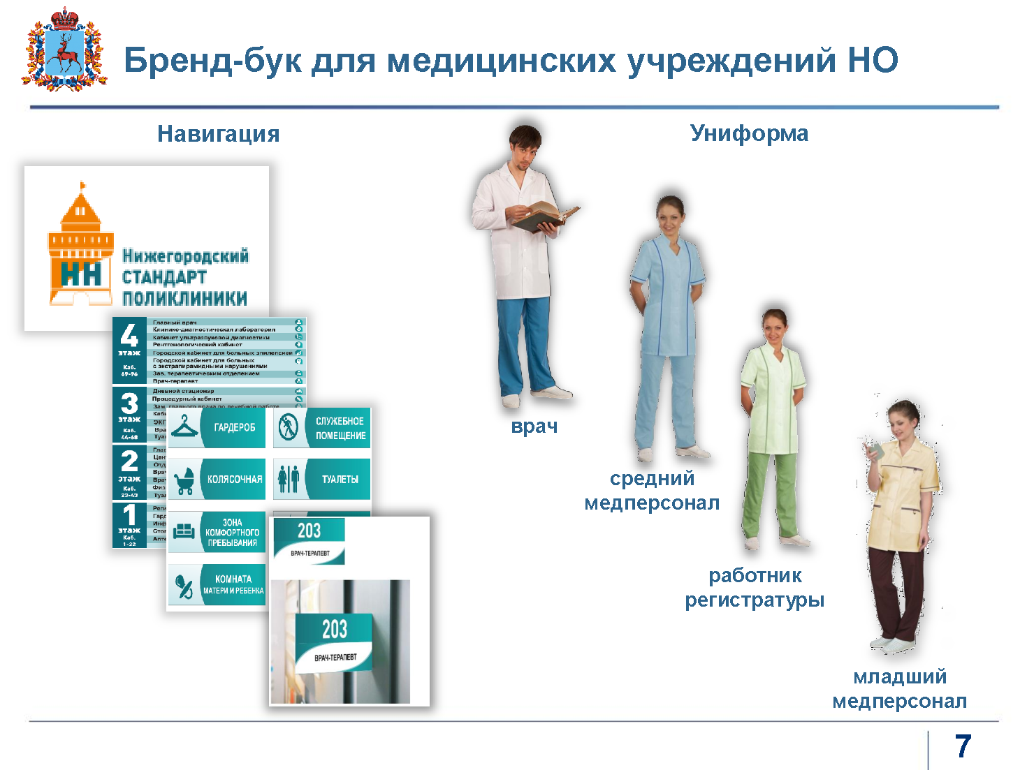

Slide 10
Центр компетенций:
«Промышленность» (3 образца)

Slide 11


Группа компаний ООО «Узола»
ООО «Узола»
Пилотный проект
по повышению производительности труда
Октябрь 2018

Slide 12


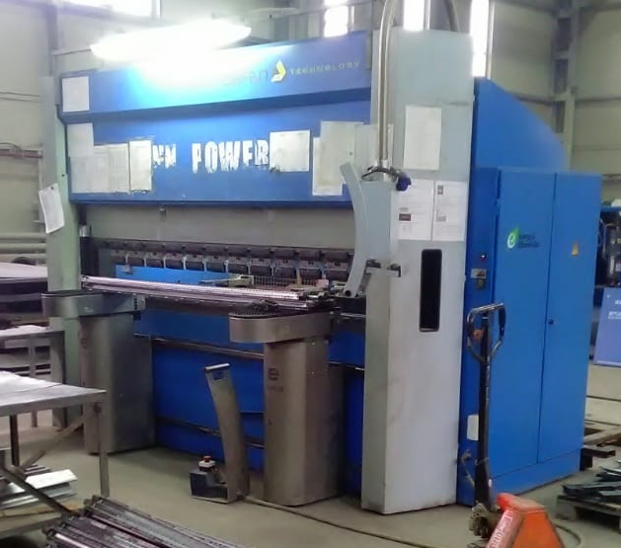
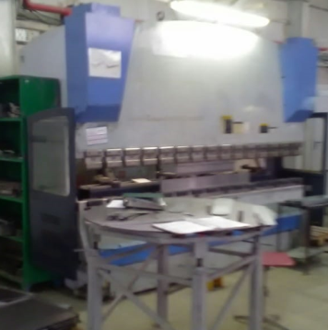

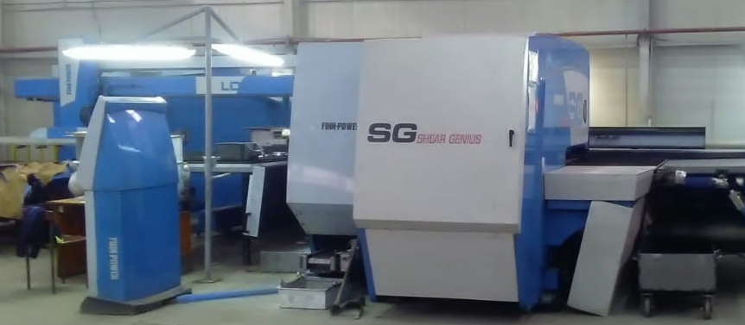
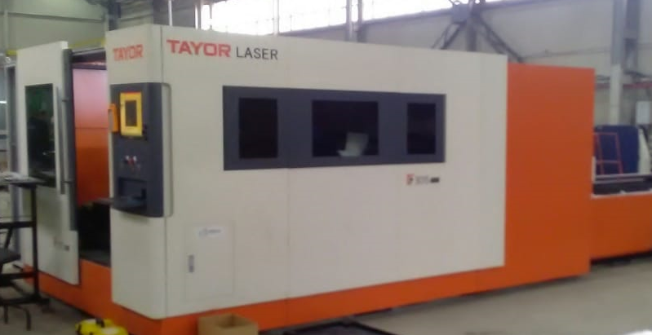
Мероприятия по снижению ВПП
Было
Стало
Стойки
Балки
Двери
Боковые стенки
Задняя стенка
Крыша
Рамка основания
Стойки
Балки
Двери
Боковые стенки
Задняя стенка
Крыша
Рамка основания
Операция гибки всех деталей изделия
производилась на одном станке Finn-power
Снижение ВПП
на 63 минуты
Операция гибки деталей изделия
производится на станках Finn-power и Yawei
Ghj
Finn-Power
Пробивка
Всех деталей
изделия
Пробивка всех деталей изделия
на Finn-Power
Лазер

Slide 13
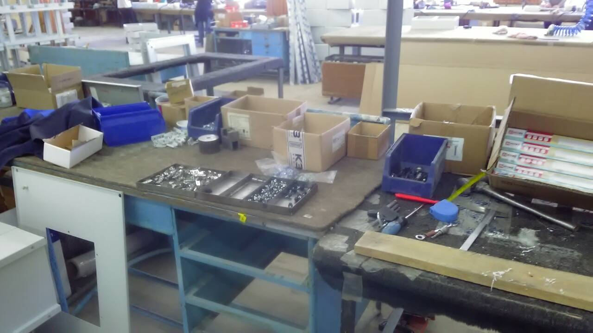
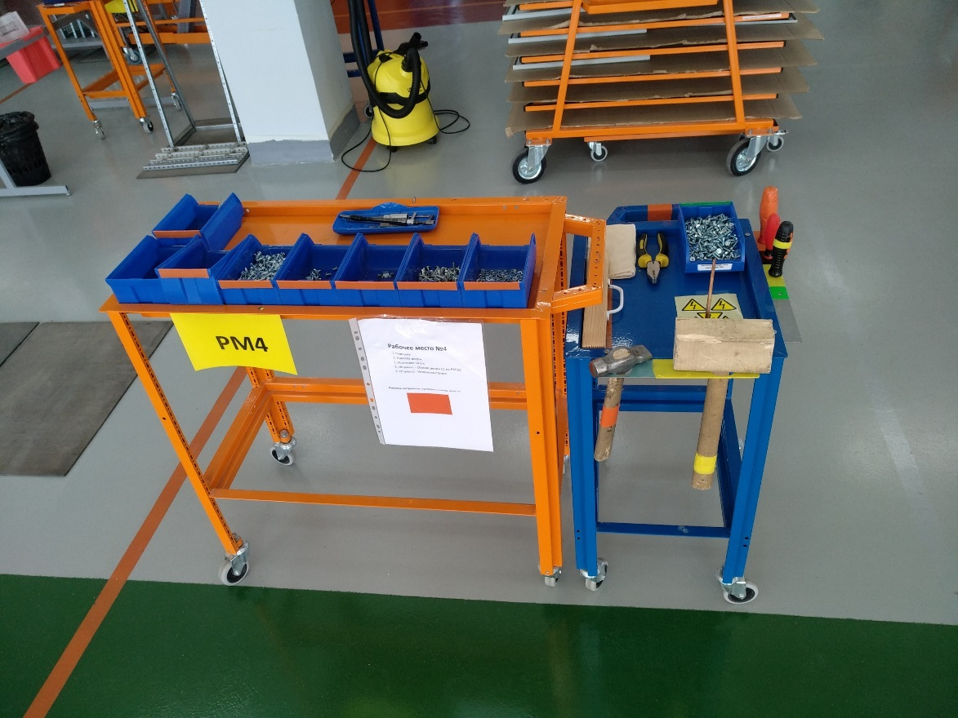
Внедрение улучшений
Изготовление новой оснастки собственными силами

Slide 14
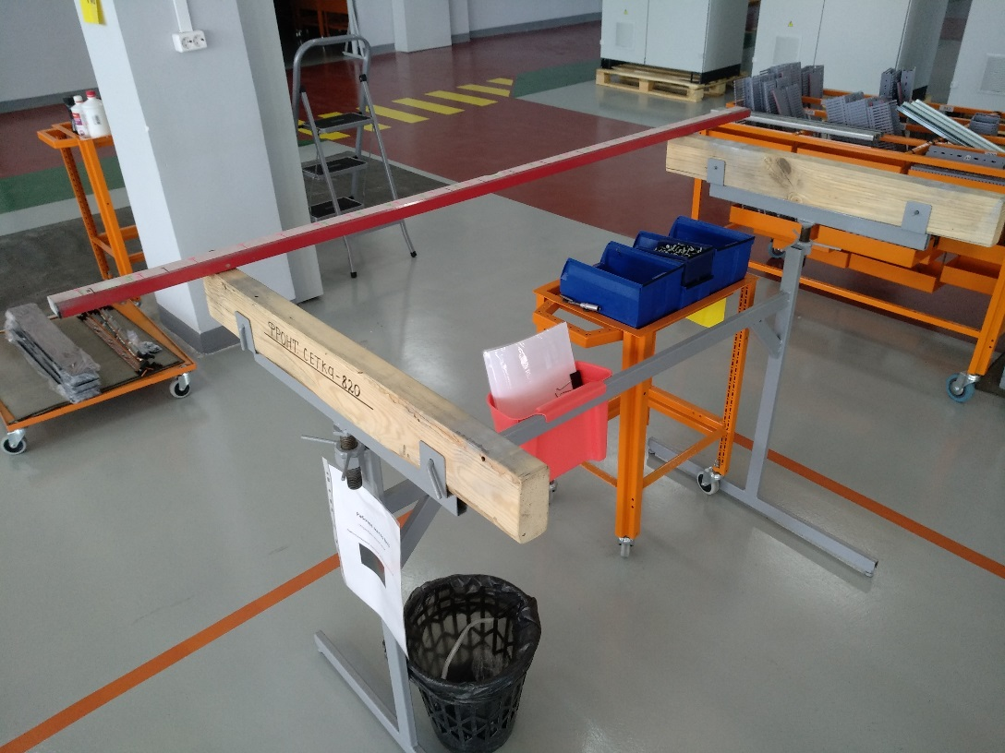
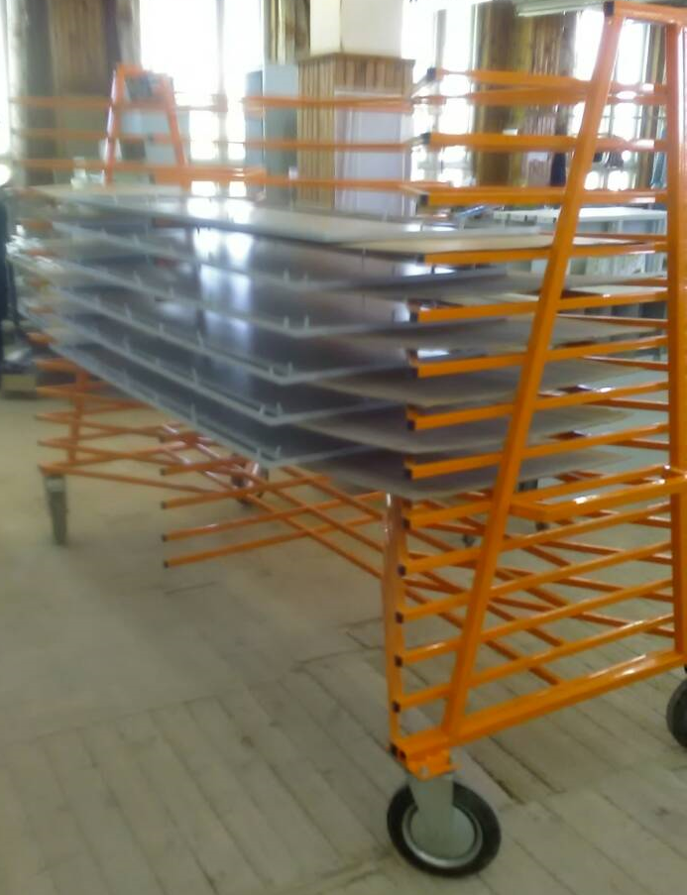
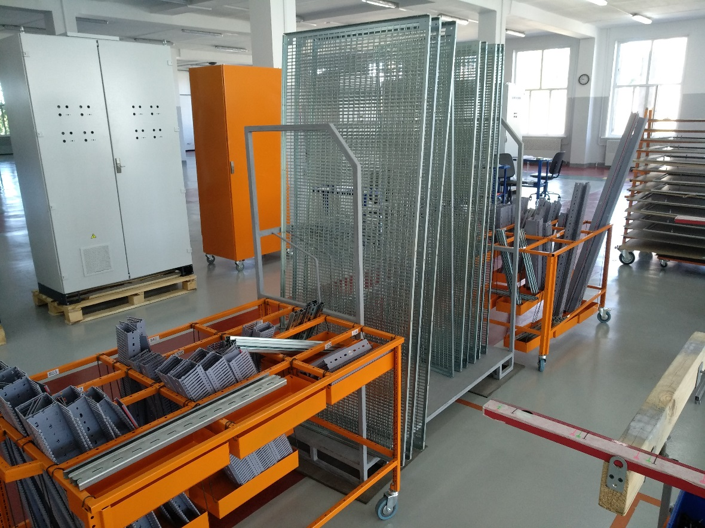
Внедрение улучшений
Изготовление новой оснастки собственными силами
Приспособление для хранения и перемещения дверок и боковых стенок после нанесения ППУ
Стол для сборки сеток
Приспособление для хранения нарезанных коробов

Slide 15
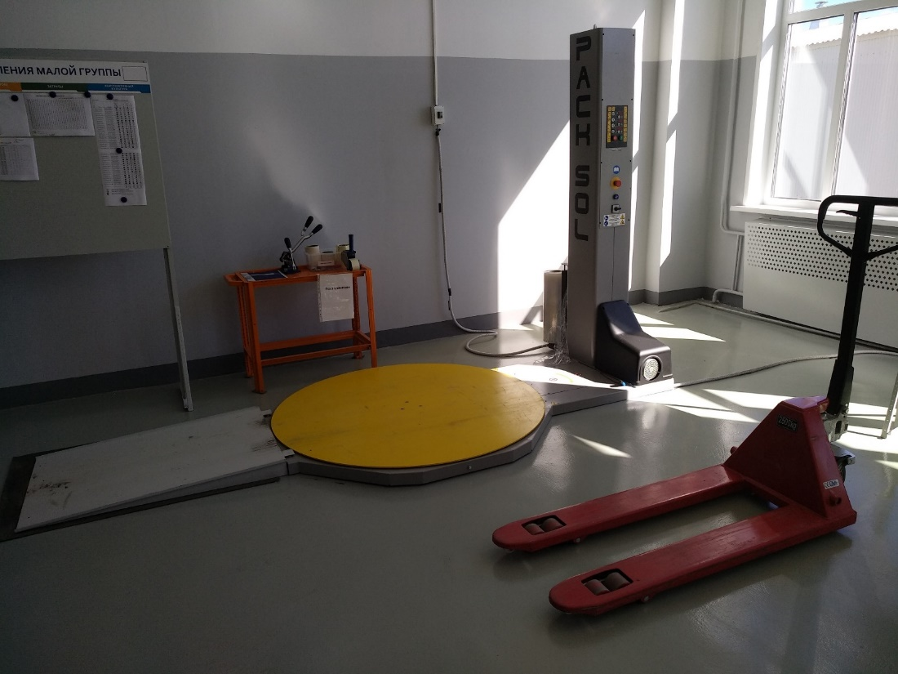
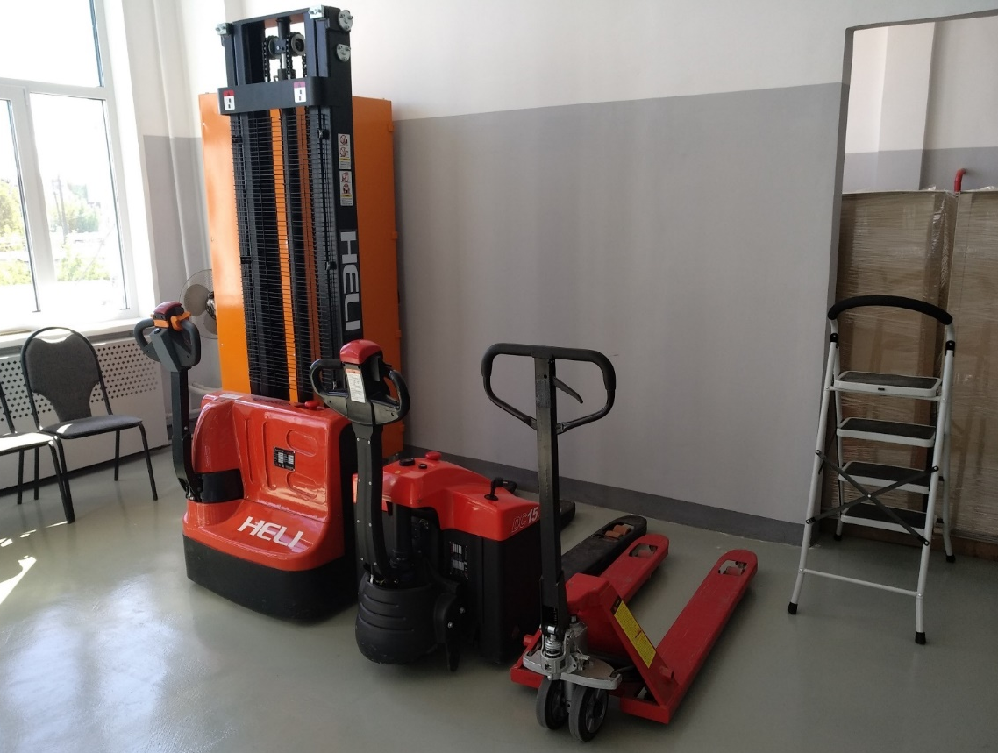
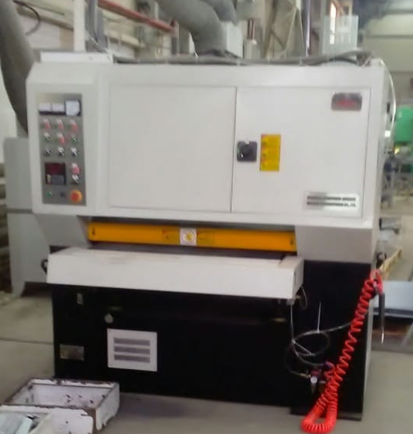
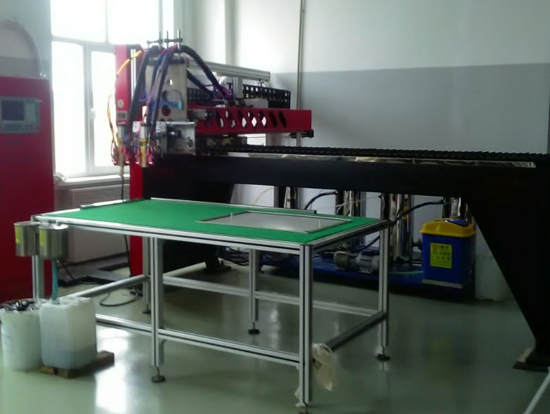
Внедрение улучшений
Приобретение оснастки
Приобретение оборудования для уменьшения трудоемкости
Зачистной станок
Станок для нанесения ППУ

Slide 16
Промежуточные результаты
по проекту производства шкафов LC октябрь 2018
23
76
↓Произошло сокращение ВПП в 1,4 раза
↓Количество НЗП сократилось в 1,4 раз.
131
36
↓ Перемещение единицы изделия снизилось в 1,3 раза
↓ Сокращение времени переналадки в 1,2 раза

Slide 17

ЗАО «Завод Труд»
Проект
«Оптимизация производства по изготовлению сантехнических хомутов»
Октябрь, 2018

Slide 18


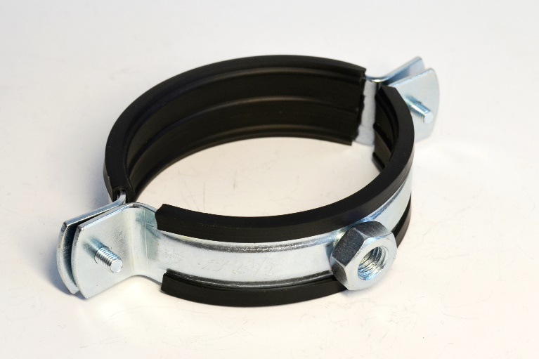
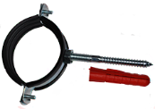
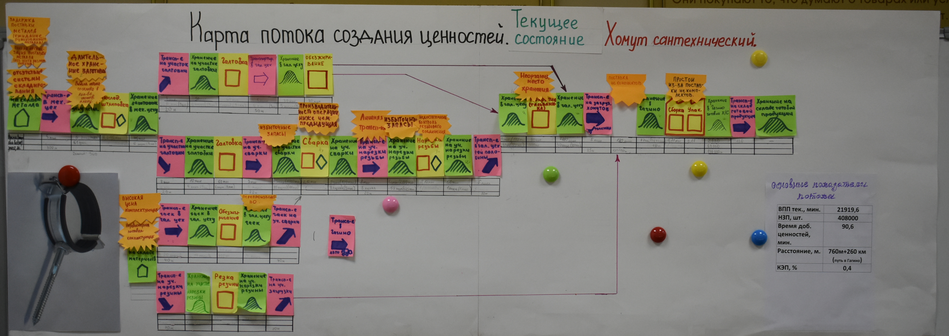

Slide 19
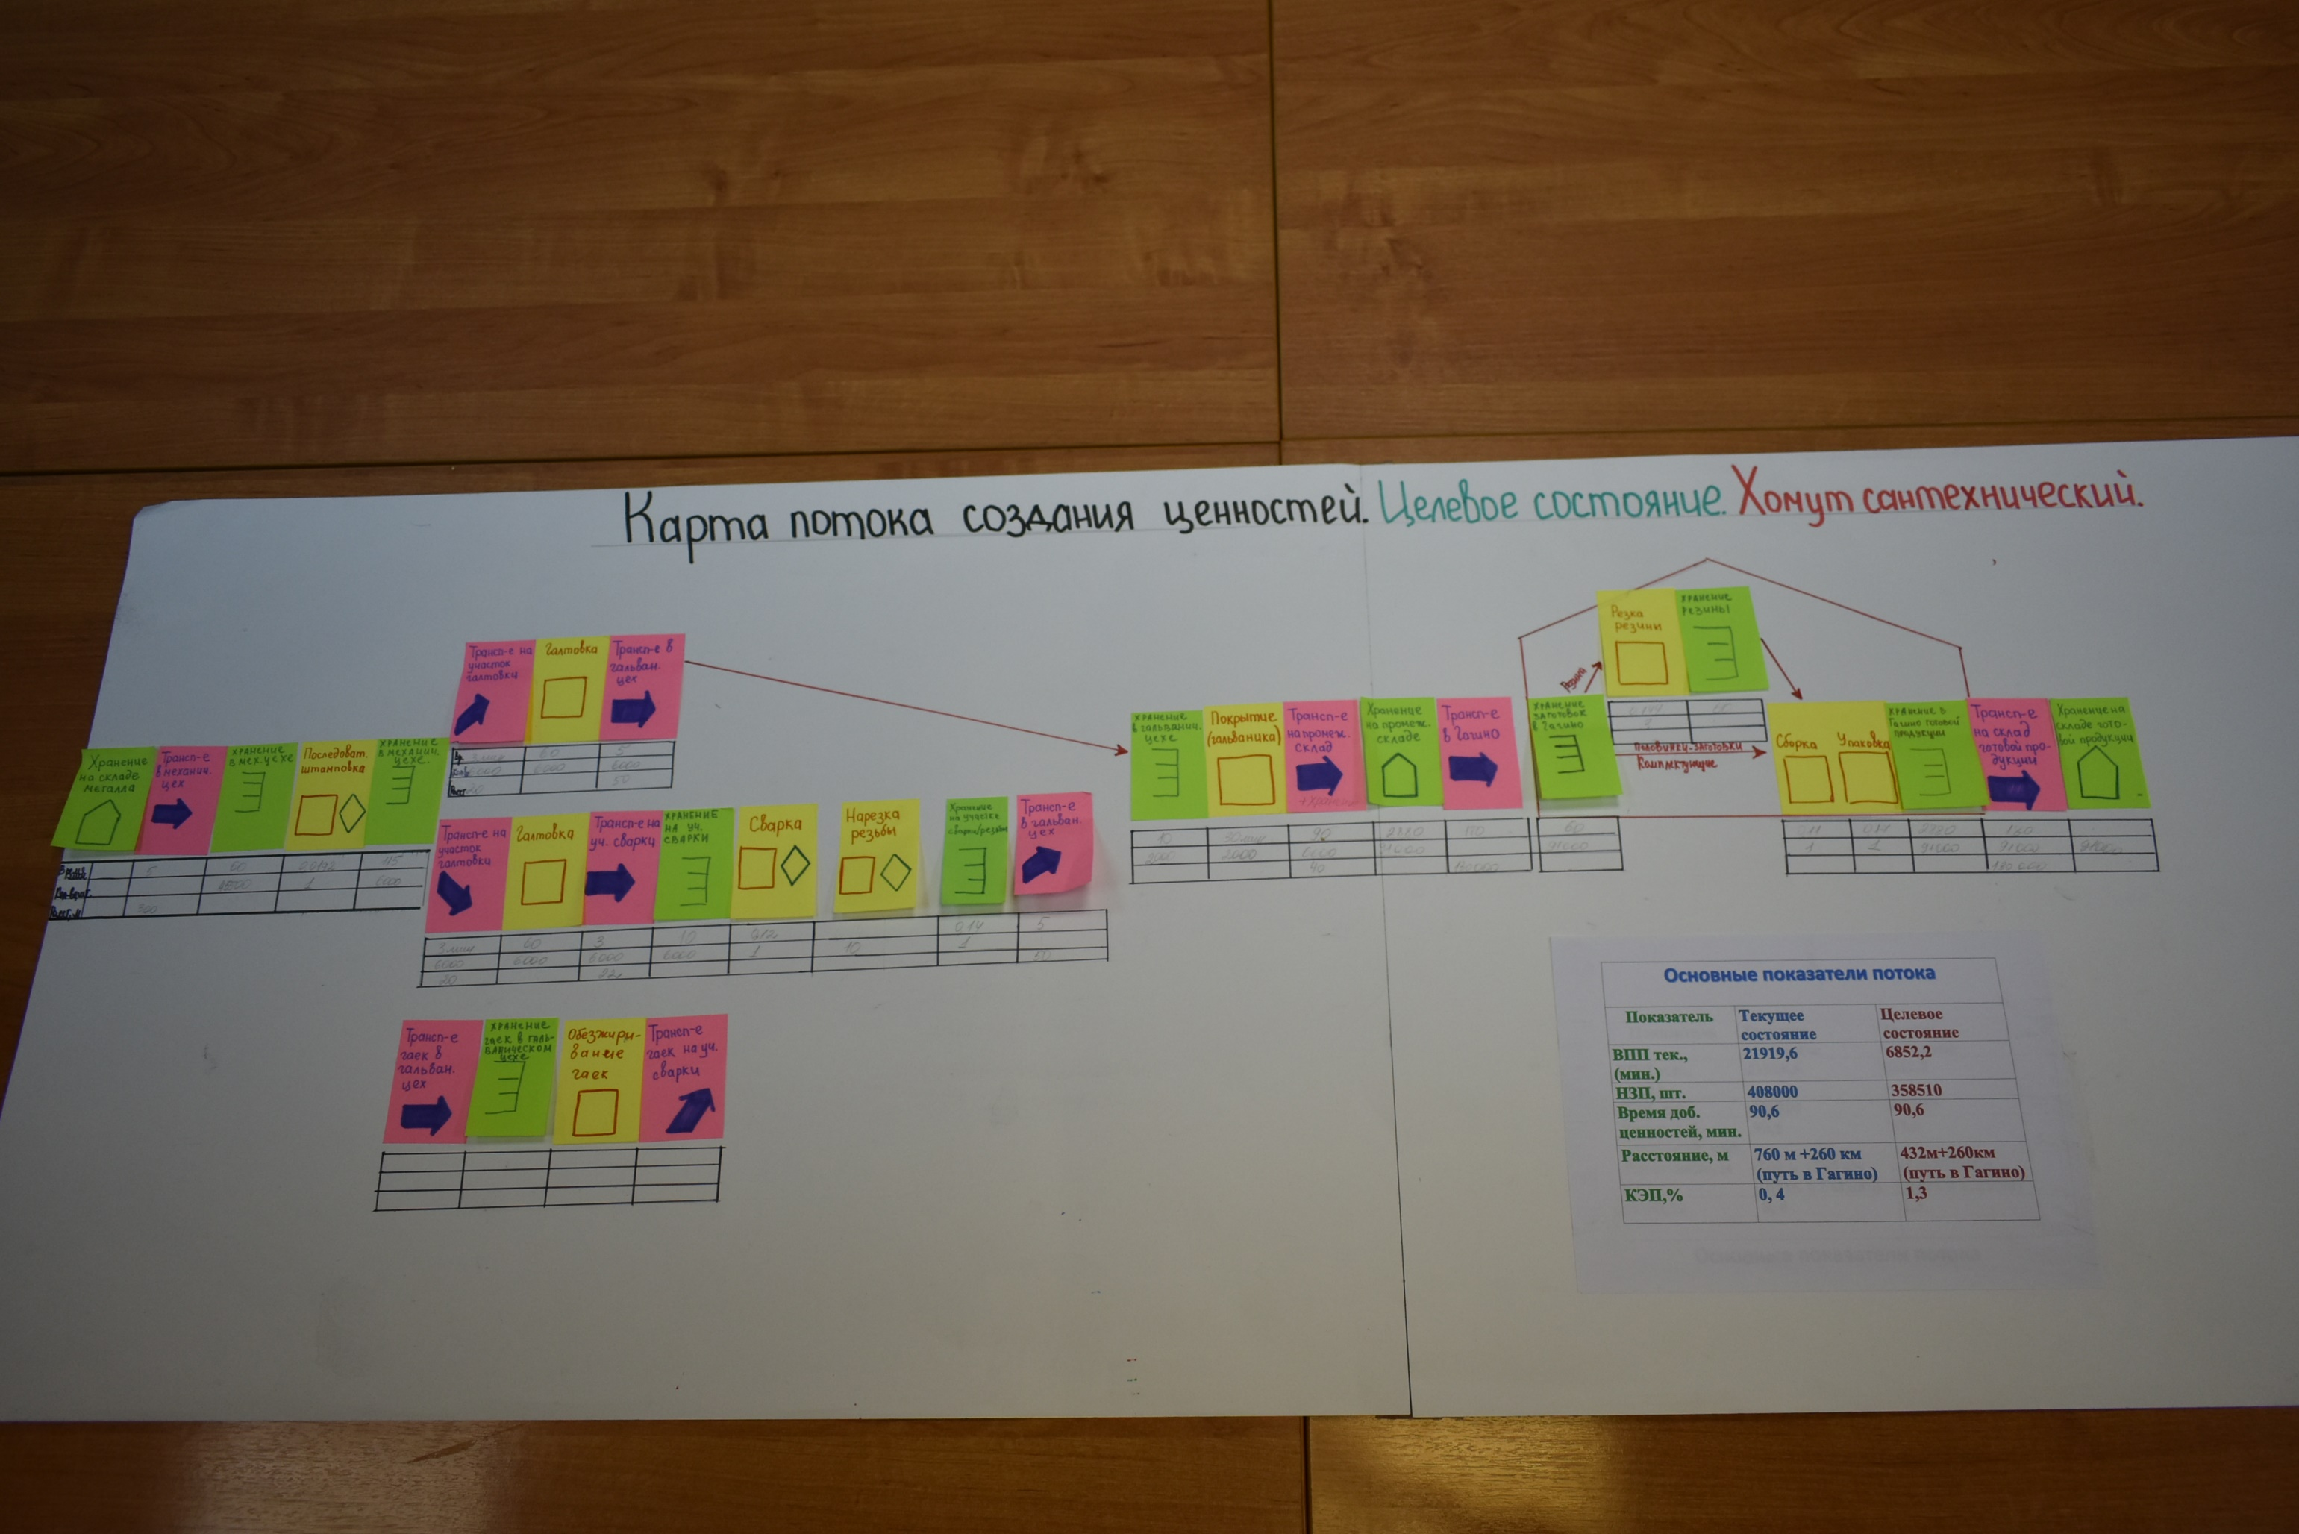
Целевая карта потока

Slide 20
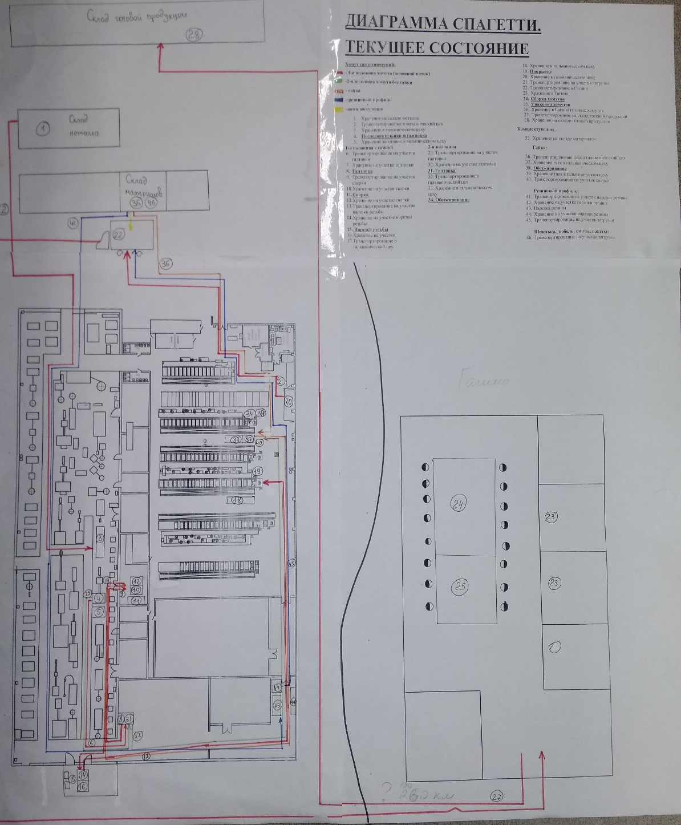
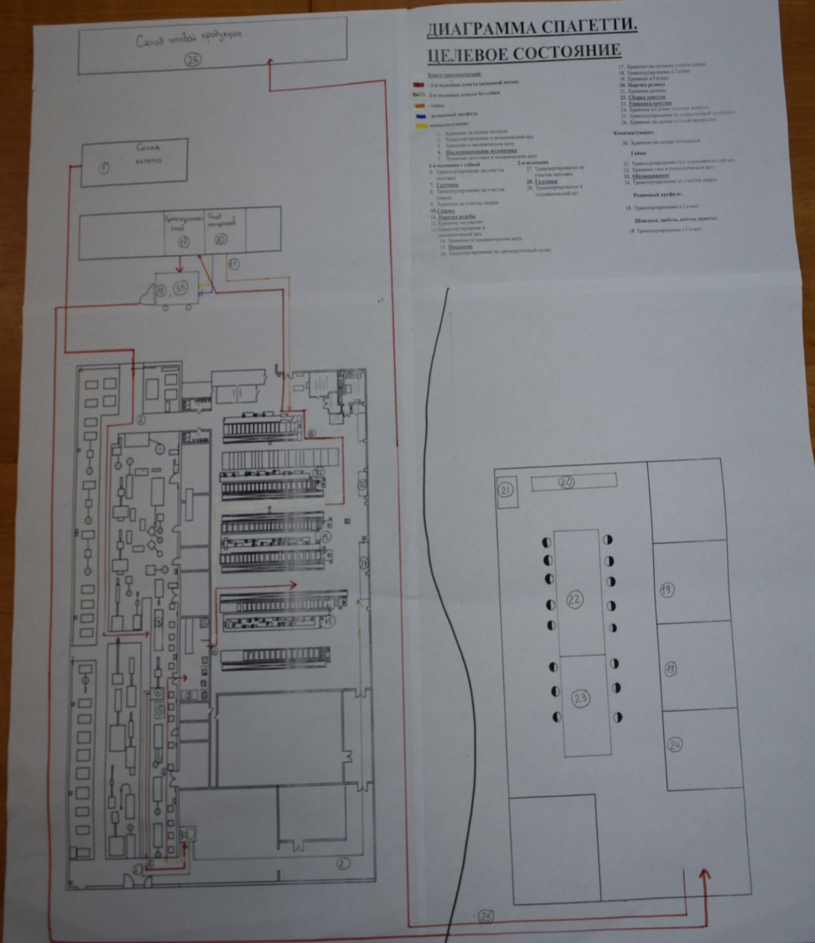
Диаграммы спагетти
Текущее состояние
Целевое состояние

Slide 21
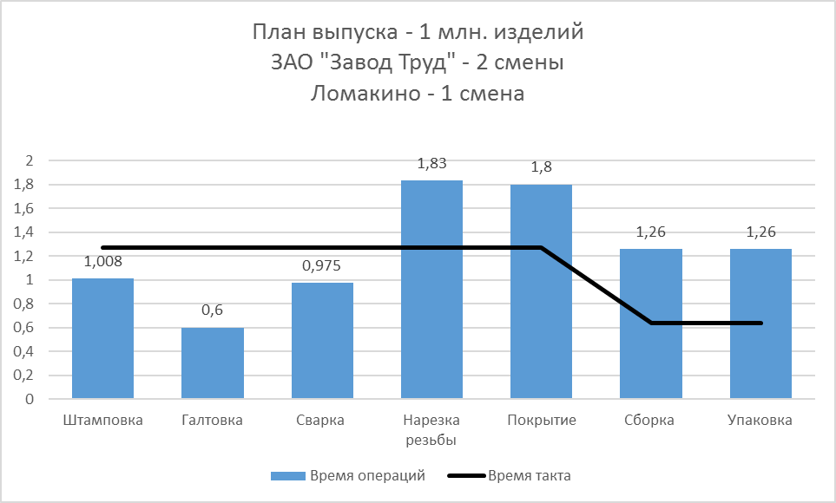
Диаграмма загрузки по операциям

Slide 22
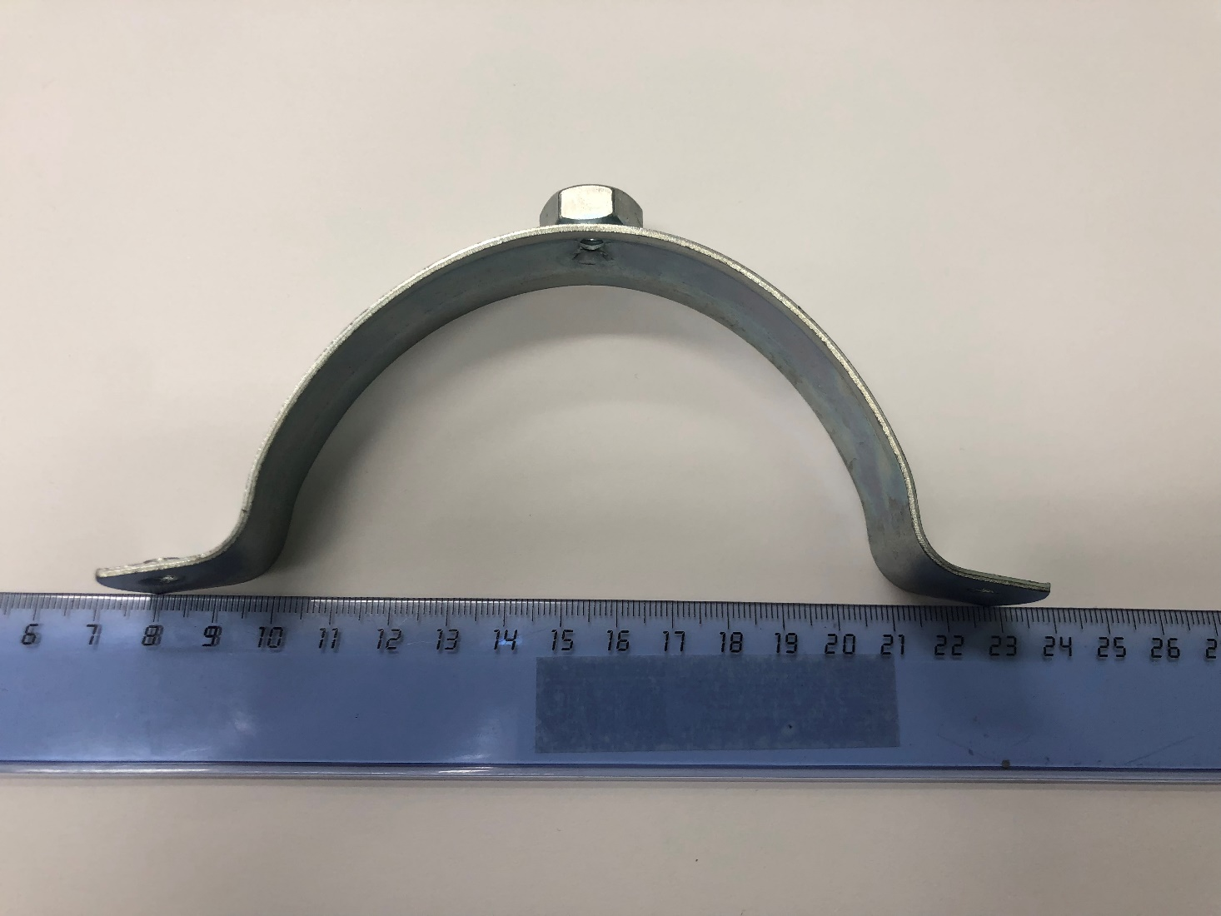
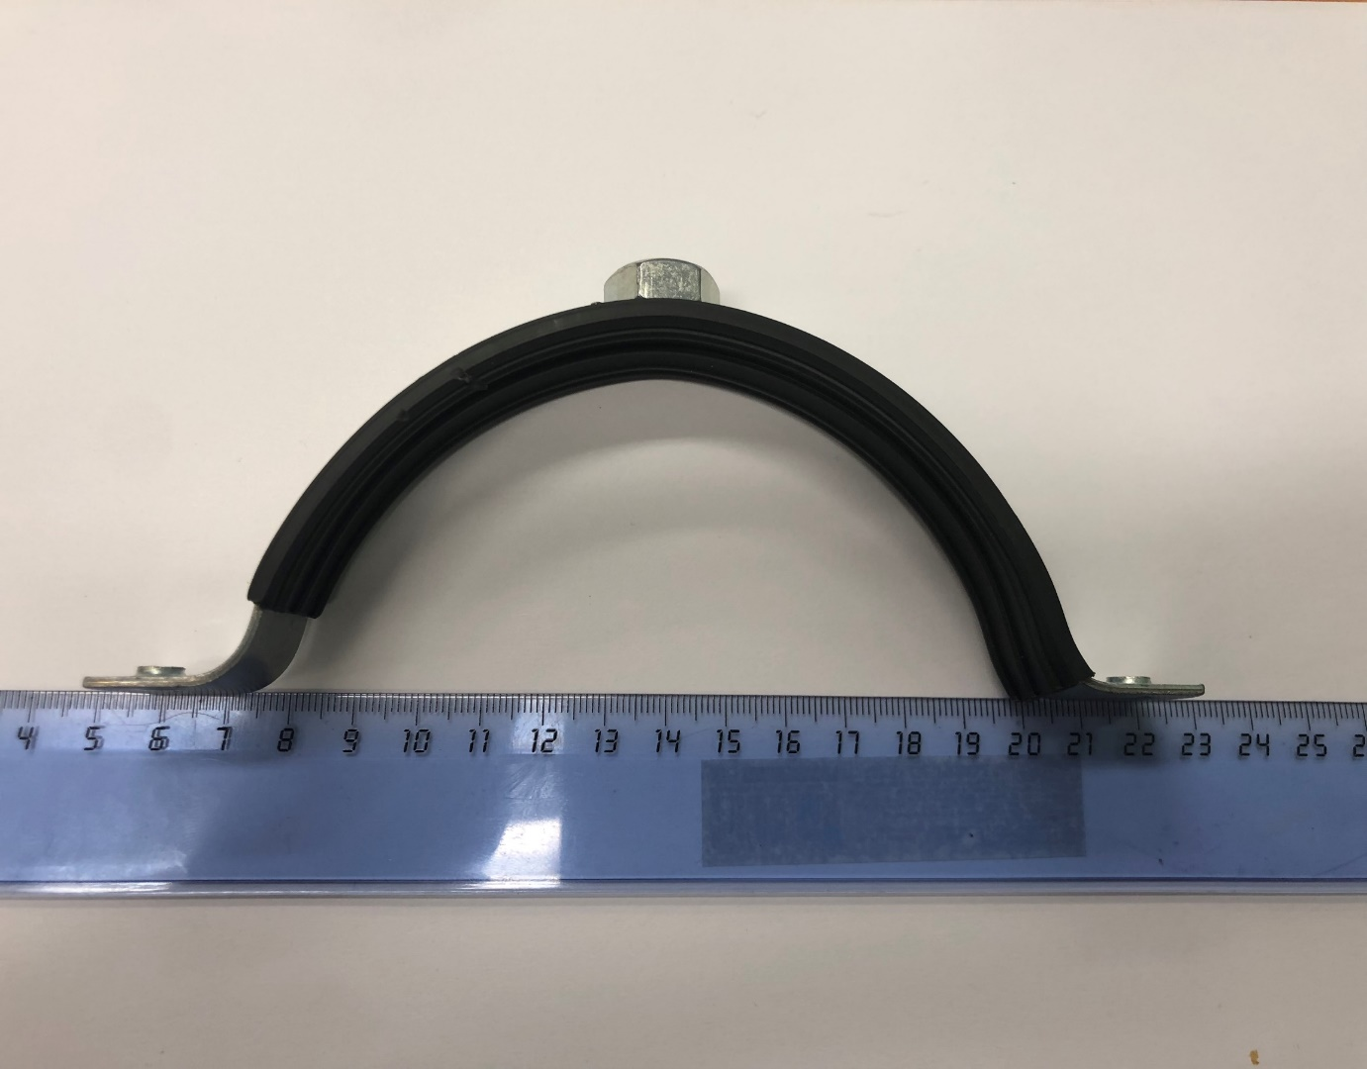
Внедрение улучшений

Slide 23
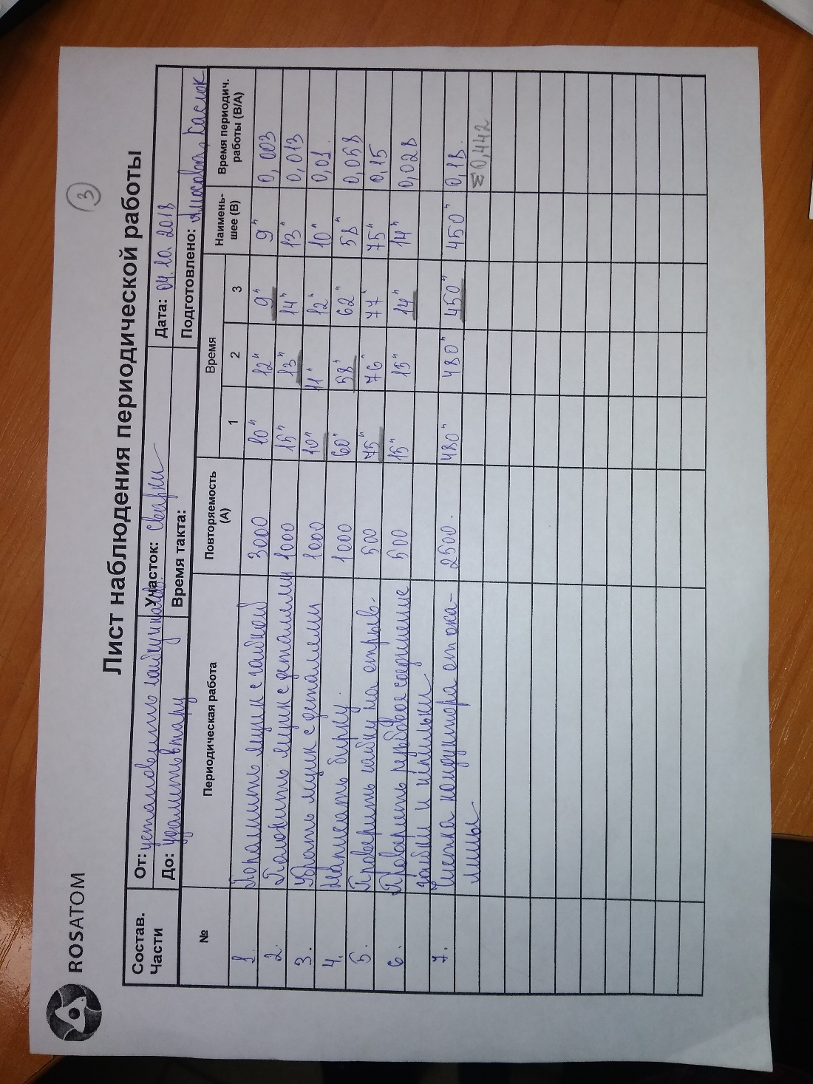
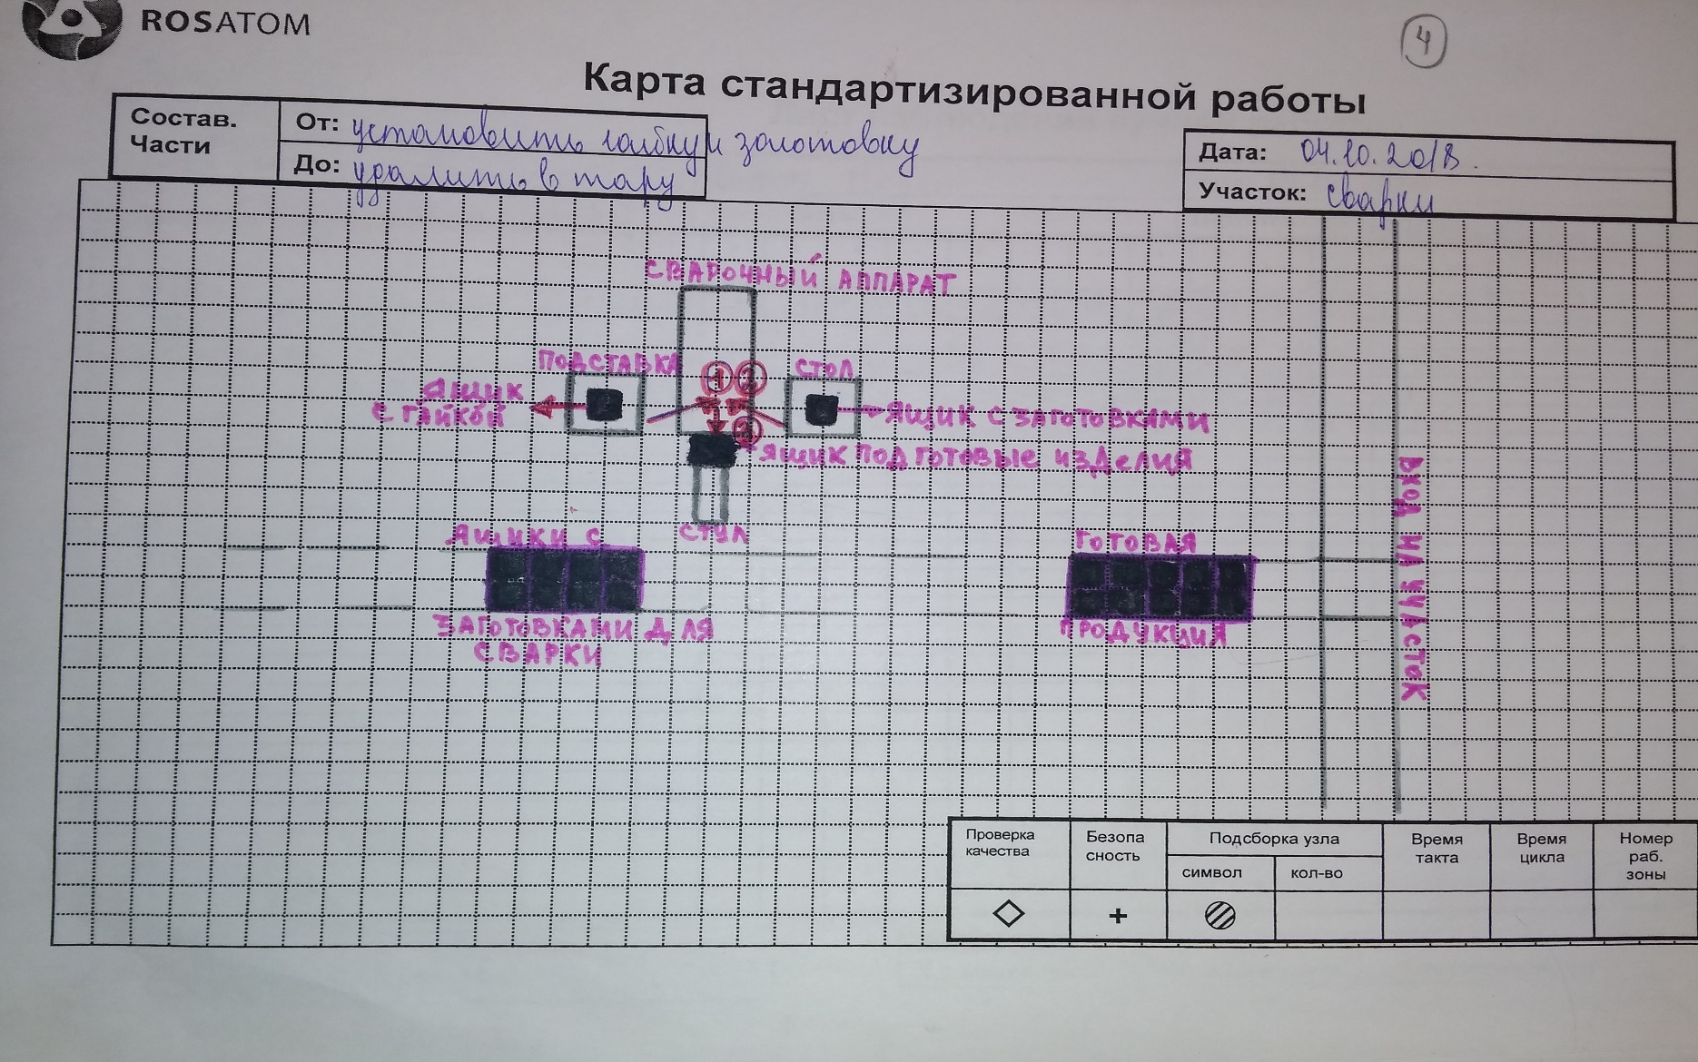
Стандартизированная работа

Slide 24

ПАО «Завод «Красное Сормово»
Проект
Повышения эффективности судостроительного потока
22.10.2018

Slide 25

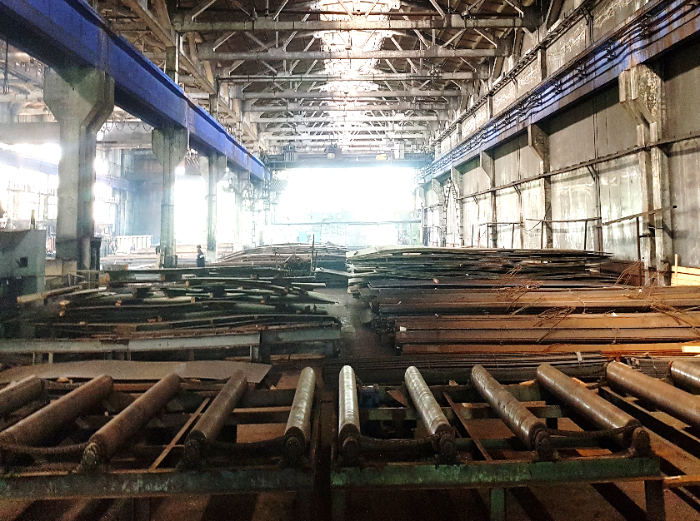
Текущее состояние
(БЫЛО)
1. Время на поиск необходимого листа составляет 40 минут.
2. НЗП между складом и цехом 300 т., общее НЗП склада 4 800 т.
ПРОБЛЕМЫ
Лишняя операция – дополнительная перекладка металла при разгрузки. Время 30 минут.
Существующая система хранения металла не позволяет оперативно найти и достать необходимый лист металла. Время на поиск 40 минут.
Наличие промежуточного складирования перед подачей в цех. НЗП между складом и цехом 300 т. Занимаемая площадь 576 м².
2000 тонн неиспользуемого металла
Неорганизованность рабочей зоны, повышенная опасность получения травмы.

Slide 26
Текущее состояние на 22.10.2018г. (СТАЛО)
1. Время на поиск необходимого листа 0 минут.
2. НЗП между складом и цехом 0 т., общее НЗП склада 2 400 т.
ДЕЙСТВИЯ
С территории склада убран металл, который не будет задействован на текущем проекте. Склад разбит на 76 универсальных ячеек для хранения листового металла и 14 ячеек для хранения профиля с закрепленным адресом. Нанесена напольная и настенная разметка с нумерацией.
Расположение вновь пришедшего металла фиксируется на доске хранения, путем расположения карточки с маркой стали и размером листа в определенной ячейки.
Для фиксации достигнутого результата разработан пошаговый рабочий стандарт разгрузки вагонов. Весь персонал склада обучен новому способу выполнения работ.
Разработан модуль управленческого учета для склада стали на базе 1С с возможностью присвоения ячейки хранения. Модуль позволит в режиме реального времени отслеживать приход и расход металла.
Обучено инструментам ПС (Вводный курс, 5С, ПА) - 4 специалиста.

Slide 27
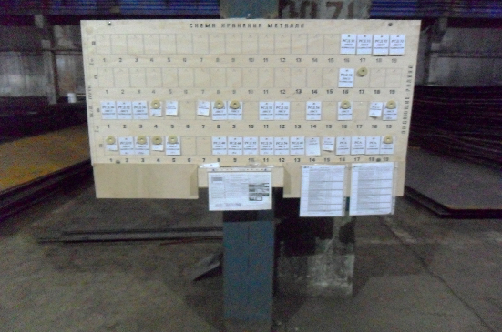
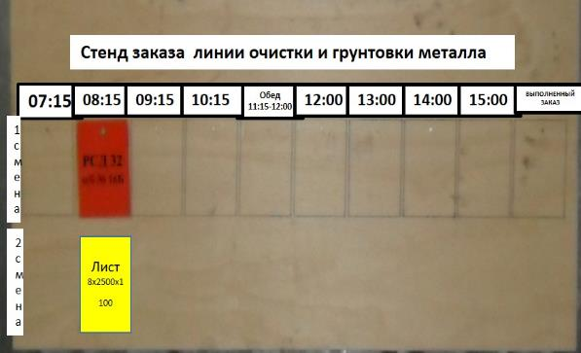
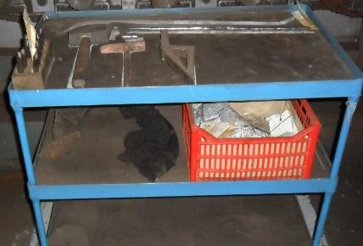
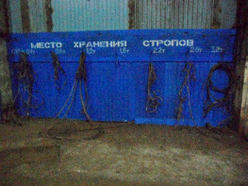
Текущее состояние на 22.10.2018г. (СТАЛО)
Визуализация мест хранения металла
Стенд заказа металла и профиля
Еженедельный аудит по 5С
Визуализация рабочих мест

Slide 28
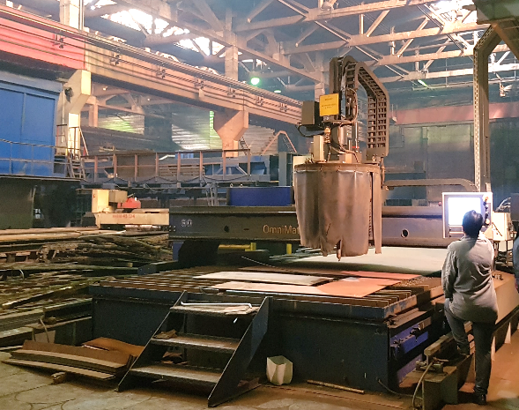
Текущее состояние
(БЫЛО)
1. Изготовление комплектации днищевой секции – 3 дня, 8 недель на заказ.
2. НЗП в КОУ составляет 1200 тонн.
3. Потери до 20% рабочего времени на поиск деталей.
ПРОБЛЕМЫ
Время цикла операции плазменной резки деталей в следствии большой номенклатуры металла по толщине и габаритам (7 типоразмеров) составляет 2 дня.
Объем НЗП в КОУ составляет 1200 тонн в следствии отсутствия последовательности запуска изготовления деталей.
Время на поиск готовых деталей или заготовок составляет 10-60 мин., в следствии отсутствия системы складирования деталей между операциями.
Большое количество потерь из-за ошибок комплектации, выявленных на этапе сборки секции. До 20% рабочего времени сборщиков КМС в ССУ.
Время разгрузки деталей с плазменных машин на карту составляет 90 мин., в следствии использования плетеного стального стропа.

Slide 29
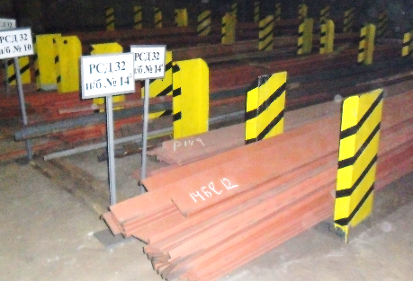
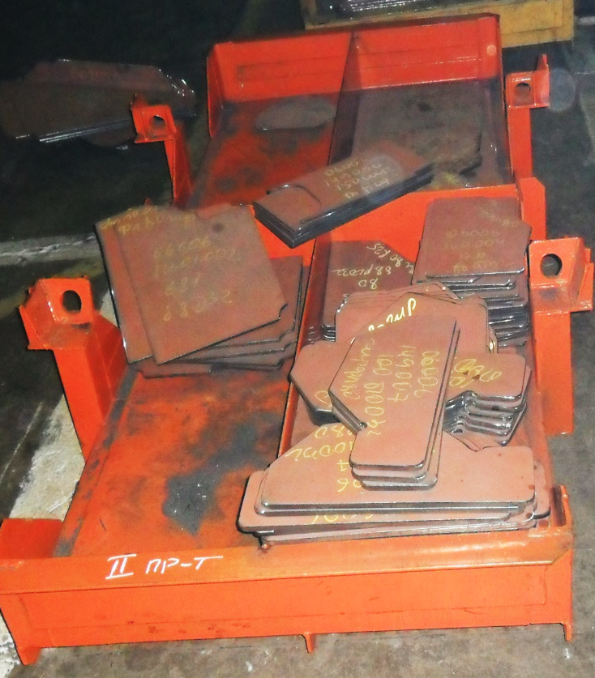
Текущее состояние на 22.10.2018г. (СТАЛО)
1. Организован участок изготовления узлов. Время на производство днищевой секции сокращено на 3 дня.
2. Разработаны стандартные инструментальные шкафчики для сборщиков.
ДЕЙСТВИЯ
Произведен перераскрой карт для возможности подачи комплектации в размере чертежа. Создан комплектовочного участка для мелких изделий. Визуализированы потоки подачи комплектующих. Обозначен вход и выход на каждом рабочем месте.
Разработаны листы производственного анализа для линии автоматической резки, прессов усилием 500 тн., и 100 тн. Операторы оборудования обучены заполнению листов ПА, ведется учет простоев и подсчет ОЕЕ с дальнейшим разбором причин.
Проведено обучение проектных команд методике всеобщего обслуживания оборудования. Разработан формат карт ЕТО для автоматической линии резки профиля.
Проведено обучение проектных команд методике внедрения системы 5С.
Обучено инструментам ПС (Вводный курс, 5С, ПА, ППУ) – 6 специалистов, 10 ОПР.

Slide 30
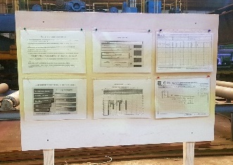
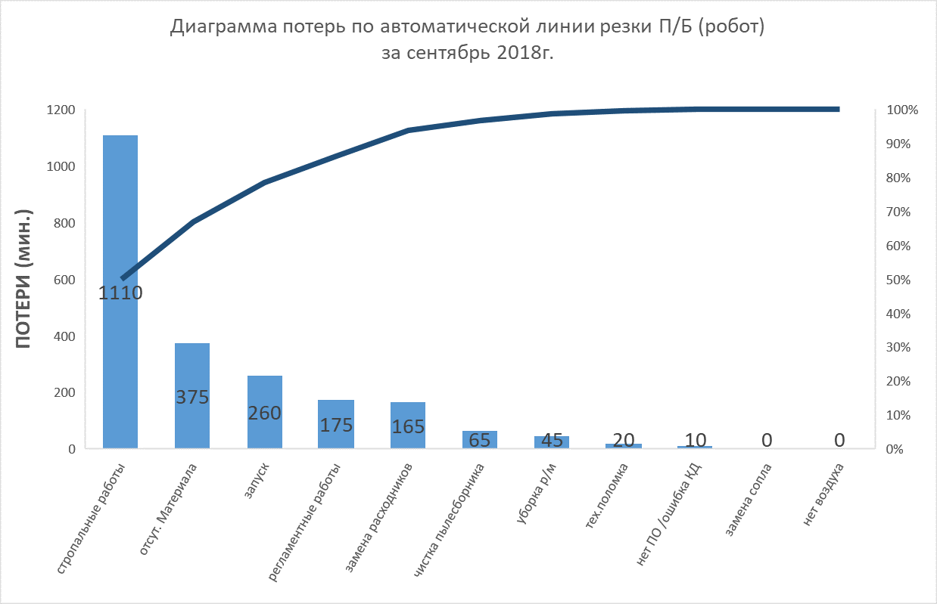
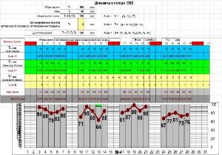
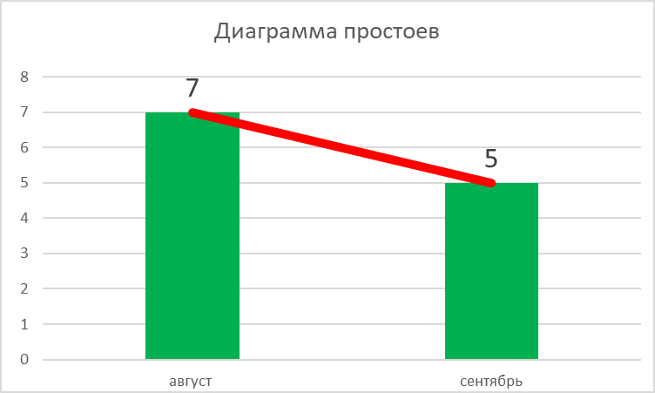
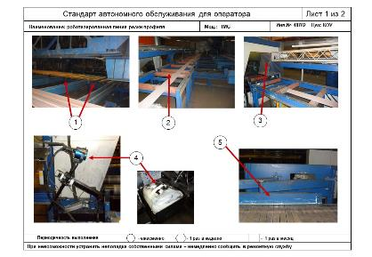
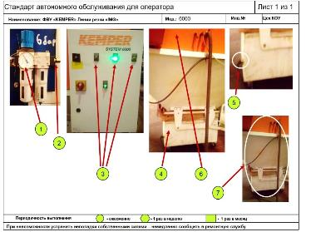
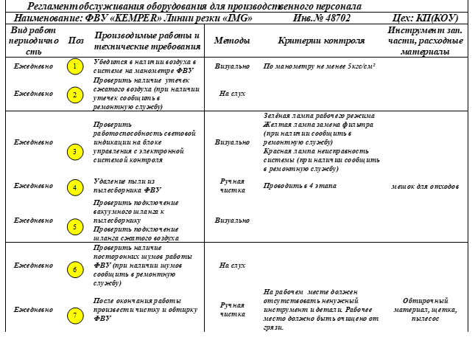
Текущее состояние на 22.10.2018г. (СТАЛО)
Производственный анализ на роботизированной линии резки профиля
Диаграмма
Паретто
Диаграмма ОЕЕ
Снижение времени
простоев
Стандарты автономного обслуживания для автоматической линии резки профиля.

Slide 31

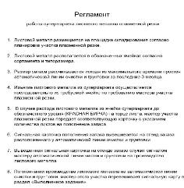
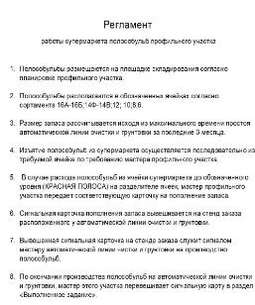
Текущее состояние на 22.10.2018г. (СТАЛО)
Схема заказа листового металла и профиля
Супермаркет листового металла
Супермаркет профиля

Slide 32
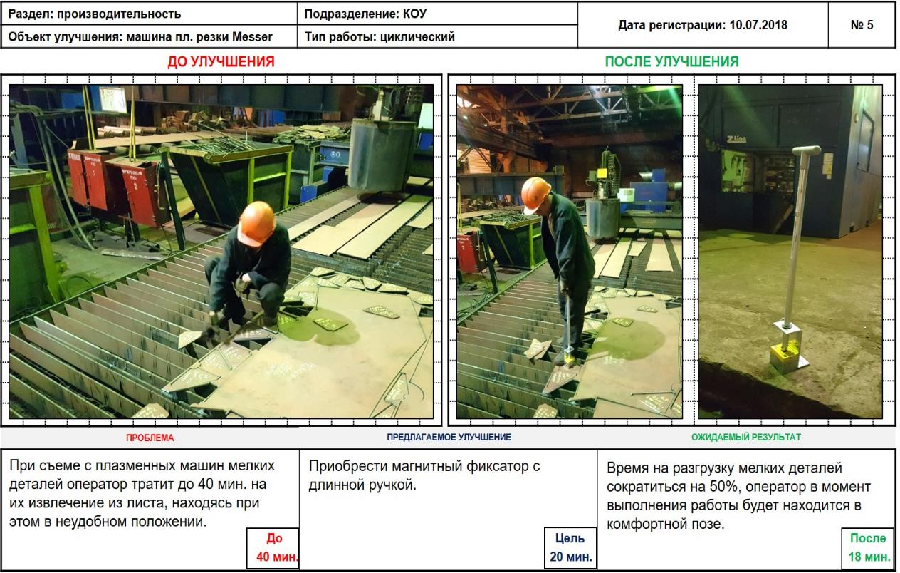
Внедрение улучшений в КОУ

Slide 33
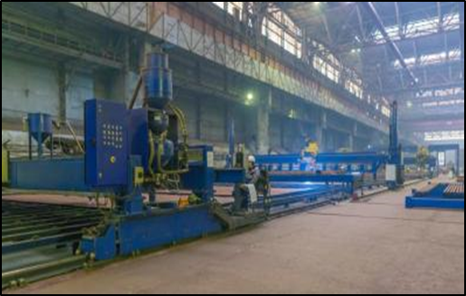
Текущее состояние (БЫЛО)
1. Время изготовления панелей на заказ – 2 месяца.
2. Сверхурочная работа на порталах в месяц - 2300 ч.
ПРОБЛЕМЫ
В следствии большого количества потерь (поиск комплектующих, транспортировка кассеты с узлами) время цикла при изготовлении панели днища на 5 портале 29,3 час, при времени такта 20 час. Сверхурочная работа – 2300 ч.
Аварийные простои порталов из-за поломки оборудования до 48 часов в месяц.
В следствии последовательного выполнения ручной и автоматической работы на 2 портале время цикла составляет 6,4 часа на панель днища, время такта 4,5 часа.
НЗП 30 т в виде деталей или готовых узлов на 1 и 7 порталах

Slide 34


Текущее состояние на 22.10.2018г. (СТАЛО)
1. Время изготовления панелей на заказ 1,5 месяца.
2. Сверхурочной работы на порталах в месяц – 2000 ч.
ДЕЙСТВИЯ
Реализованы принципы организации рабочей зоны по 5С.
Регламентировать комплект поставки мелких деталей из КОУ (для исключения ошибок комплектации).
Разработана форма бланка «Производственного анализа». Персонал порталов обучен методике заполнения бланков. На каждом портале ведется производственный анализ. На еженедельной основе проводится сбор основных причин простоев и разработка корректирующих мероприятий.
Разработаны карты ЕТО на порталы. Проведено обучение операторов методике всеобщего обслуживания оборудования.
Обучено инструментам ПС (Вводный курс, 5С, ПА, ППУ) - 4 специалиста, 12 ОПР.

Slide 35



Текущее состояние на 22.10.2018г. (СТАЛО)
Производственный анализ на поточной линии
Заполнение листа производственного
анализа план/факт, с отметкой
времени простоев
Анализ причин простоев
(диаграмма Паретто)
План мероприятий

Slide 36

Текущее состояние (БЫЛО)
1. Время изготовления днищевой секции 21 рабочих дней.
2. 29 рабочих мест (13 уникальных мест, 5 универсальных сборочных плит,
11 мест для изготовления крышек).
3. Площадь под изготовление узлов 720 кв.м.
ПРОБЛЕМЫ
Время изготовления узлов для днищевой секции составляет 4 дня.
Суммарная площадь постоянно занятая под изготовление узлов для секций составляет 720 кв.м.
Большое количество потерь из-за ошибок комплектации, выявленных на этапе сборки секции. До 20% рабочего времени сборщиков КМС .
Потери в цикле сборщиков, сварщиков, рубщиков при изготовлении секций до 26% : ожидание окончания работы, лишние перемещения, лишние движения.
НЗП 2400 т. в виде запасов деталей, узлов, панелей после «Поточной Линии» и готовых секций перед стапелем.

Slide 37


Текущее состояние на 22.10.2018г. (СТАЛО)
Время изготовления днищевой секции 14 рабочих дней
(снижение Т.Ц. на 7 дней)
2. 20 рабочих мест (6 уникальных мест, 8 универсальных сборочных плит, 6 мест для изготовления крышек).
3. Площадь под изготовление узлов 240 кв.м.
ПЛАН
ФАКТ
7 дней

Slide 38
Центр компетенций:
«МФЦ» (1 образец)

Slide 39


Slide 40


Slide 41


Slide 42


Slide 43


Slide 44


Slide 45


Slide 46


Slide 47


Slide 48


Slide 49


Slide 50


Slide 51


Slide 52


Slide 53
Центр компетенций:
«Образование» (8 образцов)

Slide 54





Лучшая практика НРТК
Наименование проекта | Исходное состояние | Целевое состояние | Полученный результат
Оптимизация системы хранения курсовых работ | Время поиска курсовых работ студентов до 2х суток | Время поиска курсовых работ студентов до 10 минут | Организована система хранения курсовых работ позволяющая оперативно определить наличие и место хранения в течении 5 минут
Было
Стало

Slide 55


Лучшая практика НРТК
Наименование проекта | Исходное состояние | Целевое состояние | Полученный результат
Оптимизация процесса разработки обучающих программ | ВПП разработки обучающей программы до 10 месяцев | ВПП разработки обучающей программы до 7 месяцев | Из процесса разработки обучающей программы исключены дублирующие согласования, созданы электронные справочники и шаблоны.
Было
Стало

Slide 56





Лучшая практика «Православная гимназия им. Александра Невского»
Наименование проекта | Исходное состояние | Целевое состояние | Полученный результат
Оптимизация процесса подготовки к лабораторной работе по физике | ВПП подготовки к лабораторным работам (на следующий день) 180 минут | ВПП подготовки к лабораторным работам (по 10 – 15 минут на урок в течении дня на переменах) 45 минут | Разработана и внедрена эффективная система комплектования и учета лабораторного оборудования
Было
Стало

Slide 57


Лучшая практика МБОУ СШ №10 г.Павлово
Наименование проекта | Исходное состояние | Целевое состояние | Полученный результат
Оптимизация процесса выдачи справки (АПП и соцзащита) | 26 рабочих дней в год на обеспечение справками учащихся | 12 рабочих дней в год на обеспечение справками учащихся | Формирование справки реализовано на сайте школы. Социальный педагог не готовит бланки справок.
Было
Стало

Slide 58




Лучшая практика МБОУ СШ №10 г.Павлово
Наименование проекта | Исходное состояние | Целевое состояние | Полученный результат
Оптимизация процесса подготовки к уроку «Технология» (мальчики) | ВПП 20 минут | ВПП 7 минут | Организация рабочего места позволяет не затрачивать время урока на подготовку к занятию.
Было
Стало

Slide 59


Лучшая практика «Православная гимназия им. преп. Сергия Радонежского»
Наименование проекта | Исходное состояние | Целевое состояние | Полученный результат
Оптимизация процесса подготовки к уроку «Технология» (девочки) | ВПП подготовки к уроку «Технология» (девочки) 20 минут | ВПП подготовки к уроку «Технология» (девочки) 7 минут | Разработана и внедрена эффективная система обеспечения учащихся инструментами и материалами для проведения занятий
Было
Стало

Slide 60


Лучшая практика «Православный ДС им. преп. Сергия Радонежского»
Наименование проекта | Исходное состояние | Целевое состояние | Полученный результат
Оптимизация процесса подготовки к занятию по физическому воспитанию (лыжная подготовка | ВПП 15 минут | ВПП 5 минут | Организована система хранения лыжного инвентаря (разделение по размерам и возрастным группам), позволяющая снизить трудоемкость экипировки детей для проведения занятий по лыжам.
Было
Стало

Slide 61





Лучшая практика НАТТ
Наименование проекта | Исходное состояние | Целевое состояние | Полученный результат
Оптимизация процесса подготовки лабораторных работ по ТО, диагностики и контролю технического состояния а/т | ВПП подготовки к лабораторным работам 60 минут | ВПП подготовки к лабораторным работам 20 минут | Разработана и внедрена эффективная система обеспечения учащихся инструментами и методическими материалами для проведения занятий
Было
Стало

Slide 62
Центр компетенций:
«Социальная сфера» (3 образца)

Slide 63


Slide 64


Slide 65


Slide 66
Центр компетенций:
«Прочие» (1 образец)

Slide 67




«Оптимизация процесса обеспечения полноценным питанием детей в возрасте до трех лет через специальные пункты питания (молочные кухни) в городском округе город Нижний Новгород»
ЦЕЛЬ: – удовлетворенность граждан качеством и сроками оказания услуг, эффективность при минимальных затратах
Общее время протекания процесса получения услуги
Время протекания процесса, потраченное клиентом на получение карты
Количество визитов клиента для получения услуги
Время нахождения заявителя в УСЗН
Было: 23 дня
Стало: 13 дней
Было: 9 дней
Стало: 2 дня
1. Организация эффективного межведомственного взаимодействия
2. Повышение уровня и качества информирования клиентов об услуге.
Было: 120 мин
Стало: 15 мин
Было: 7 визитов
Стало: 2 визита

Slide 68
Центр компетенций:
«Стройка» (1 образец)

Slide 69






Инструменты
ПСР-инжиниринга
Фабрика процессов
имитация реальных условий производства
Пилотная площадка на базе ГБПОУ "Перевозский строительный колледж"
"ПСР-образец"
"Строитель"
"Тепломонтажник"
"Последний планировщик"
"Система 5С в офисе"
Цифровая платформа MULTI-D
Эффективное управление всеми этапами жизненного цикла объектов капитального строительства
Notes:
В этом отношении грамотность– как заинтересованность и умение пользоваться социально культурными средствами, в том числе цифровыми технологиями и средствами коммуникации для работы с информацией, формирования новых знаний и общения является его ключевой компетенцией.

Slide 70



Система
обучения ПСР
Организация
обучения
Обучение
Тренерский состав
(сертифицированные преподаватели)
Централизованные курсы
Обучение в процессе наставничества
Программы разработаны на основе методических пособий ПСР ГК и системы требований к руководителям, служащим и иным категориям в соответствии с конструктором компетенций
Notes:
В этом отношении грамотность– как заинтересованность и умение пользоваться социально культурными средствами, в том числе цифровыми технологиями и средствами коммуникации для работы с информацией, формирования новых знаний и общения является его ключевой компетенцией.

Slide 71
Этапы реализации
проекта
2018
Заключение соглашения о создании центра Срок :1 сентября
Определение площадки по размещению центра Срок :10 сентября
2019
Сооружение пилотной учебной строительной площадки в ПСР-логике "РСП-образец" с размещением объектов:
Обучение сотрудников Срок :с 1 сентября по 31 декабря
Формирование технического задания Срок : до 1 ноября
Переговоры с ключевыми стейкхолдерами Срок : 31 декабря
Организация фабрики процессов по направлениям: "Строитель", Тепломонтажник", "Последний планировщик", "Система 5С в офисе» Срок : 1 октября- 30 ноября
атомный энергоблок (уменьшенная копия 1:25) Срок: 15 августа
строительный городок
приобъектовый склад
арматурно-заготовительный цех
площадка раздельного сбора строительных отходов
Создание информационного центра "полевого инжиниринга" с применением MULTI-D
Notes:
В этом отношении грамотность– как заинтересованность и умение пользоваться социально культурными средствами, в том числе цифровыми технологиями и средствами коммуникации для работы с информацией, формирования новых знаний и общения является его ключевой компетенцией.

Slide 72
Примерный бюджет проекта
2
млн. рублей
Внебюджетные
средства ПСК
8
млн. рублей
4
млн. рублей
Субсидии Правительства Н.О.
2
млн. рублей
Средства
Работодателей и заинтересованных участников
Notes:
В этом отношении грамотность– как заинтересованность и умение пользоваться социально культурными средствами, в том числе цифровыми технологиями и средствами коммуникации для работы с информацией, формирования новых знаний и общения является его ключевой компетенцией.

Slide 73

























Обоснование выбора площадки (на базе ПСК)
Базовый Ресурсный центр НОСТРОЙ Приволжский Федеральный округ
Полигон сухого строительства и штукатурных работ
Полигон ландшафтного дизайна
Полигон кирпичной кладки
Полигон сантехнических работ
Полигон
малярных и
декоративных
работ
Полигон облицовки плиткой
Полигон
сварочных работ
Notes:
В этом отношении грамотность– как заинтересованность и умение пользоваться социально культурными средствами, в том числе цифровыми технологиями и средствами коммуникации для работы с информацией, формирования новых знаний и общения является его ключевой компетенцией.

Slide 74








Обоснование выбора площадки (на базе ПСК)
Специализированный центр компетенций
Notes:
В этом отношении грамотность– как заинтересованность и умение пользоваться социально культурными средствами, в том числе цифровыми технологиями и средствами коммуникации для работы с информацией, формирования новых знаний и общения является его ключевой компетенцией.

